Slide 1
03
18/jul/26
A

Slide 2
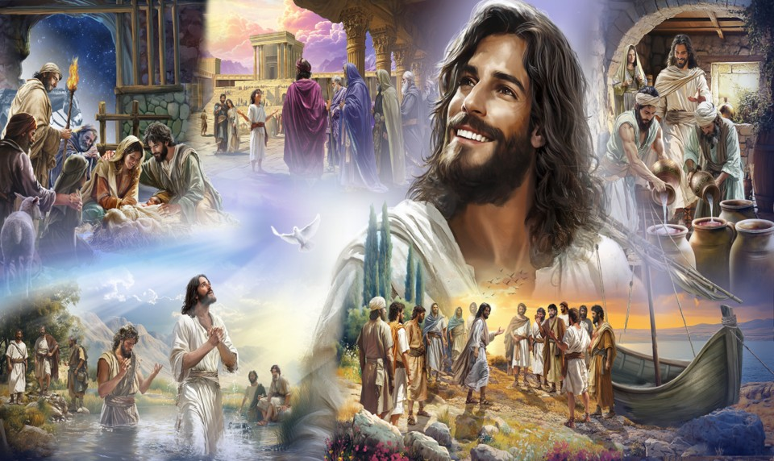
Bem-vindos à Escola Sabatina

Slide 3
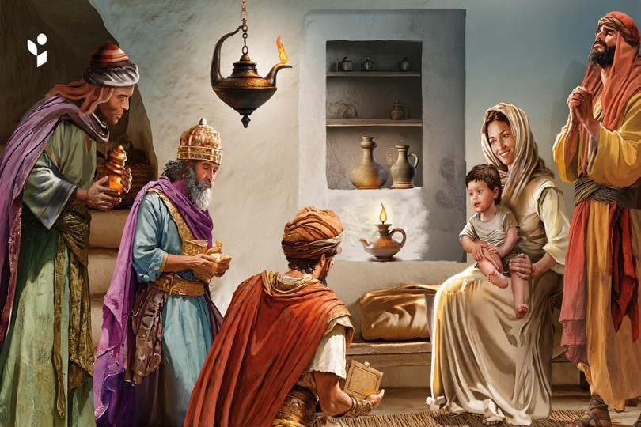
Jesus é digno de Louvor e Adoração

Slide 4

20. Quão maravilhoso
Quão maravilhoso,
Quão grande é Deus!
Queremos hoje aqui
Louvar o nome Seu. 2X
Quão maravilhoso,
Quão grande é nosso Deus!
Nós hoje aqui
Louvamos nosso Deus.

Slide 5
18. Por graça de Deus
Por causa da graça sou perdoado,
Por graça de Deus livre eu sou.
Por graça de Deus eu vou pra sempre
Viver bem feliz com Jesus.
Sei que foi
Por causa da graça sou perdoado, E vivo feliz com Jesus
Por graça de Deus livre eu sou.
Por graça de Deus eu vou pra sempre
Viver bem feliz com Jesus.
Sua graça me livrou,
Por Seu imenso amor por mim. 2X
Repetir depois dos dois versos abaixo
E terminar com:
• De quais palavras dessa música vocês mais gostam?
• O que você mais gosta em Jesus?

Slide 6
5. Com Reverência
Com reverência
Falaremos com Rei dos Reis 2X
Conte-lhe tudo
Esta é a hora da oração
Oremos, pois, agora ao nosso Pai
Amém.

Slide 10
10. Graças Dou, Pai
Graças dou, Pai
Pelas bençãos de Tuas mãos
Eu te devolvo, um pouco só
Do muito que me dás 2X
Que esta oferta seja abençoada, enfim
Traga auxílio e ajuda
Para quem necessitar

Slide 11
Ofertar é outra maneira de agradecermos a Deus tudo o que Ele faz por nós. Ofertamos a Deus para Sua obra, tanto em nossa região quanto ao redor do mundo. Também devolvemos o dízimo, 10% de tudo o que ganhamos, e esse dinheiro é utilizado para pagar o salário dos pastores.

Slide 12
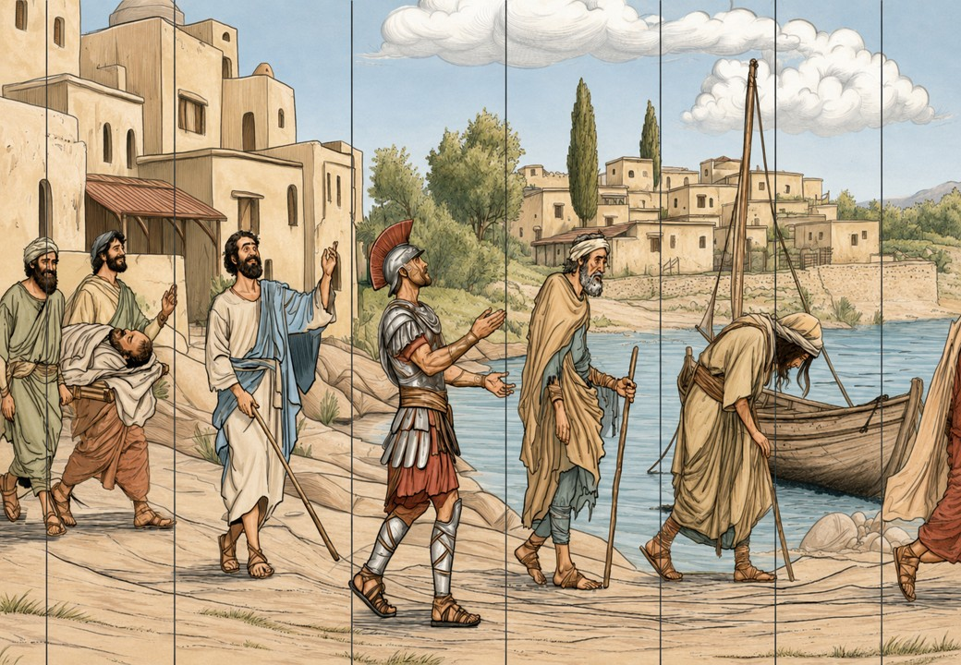
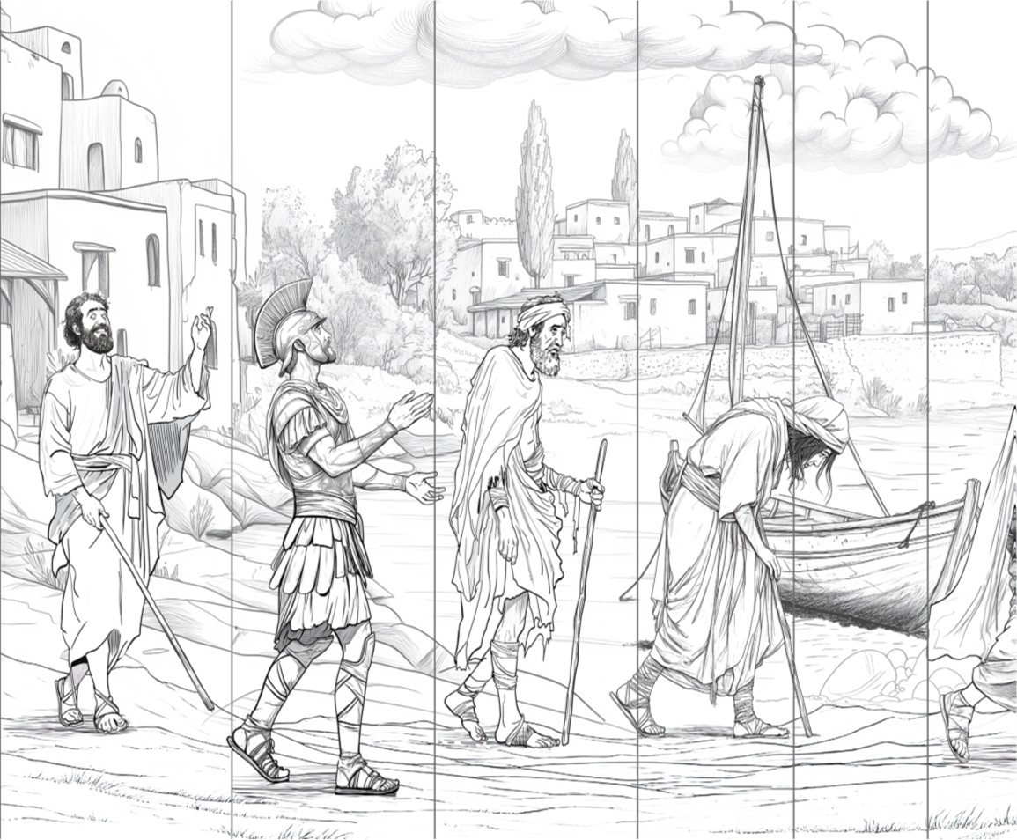
02
03
04
05
06
07

Slide 13
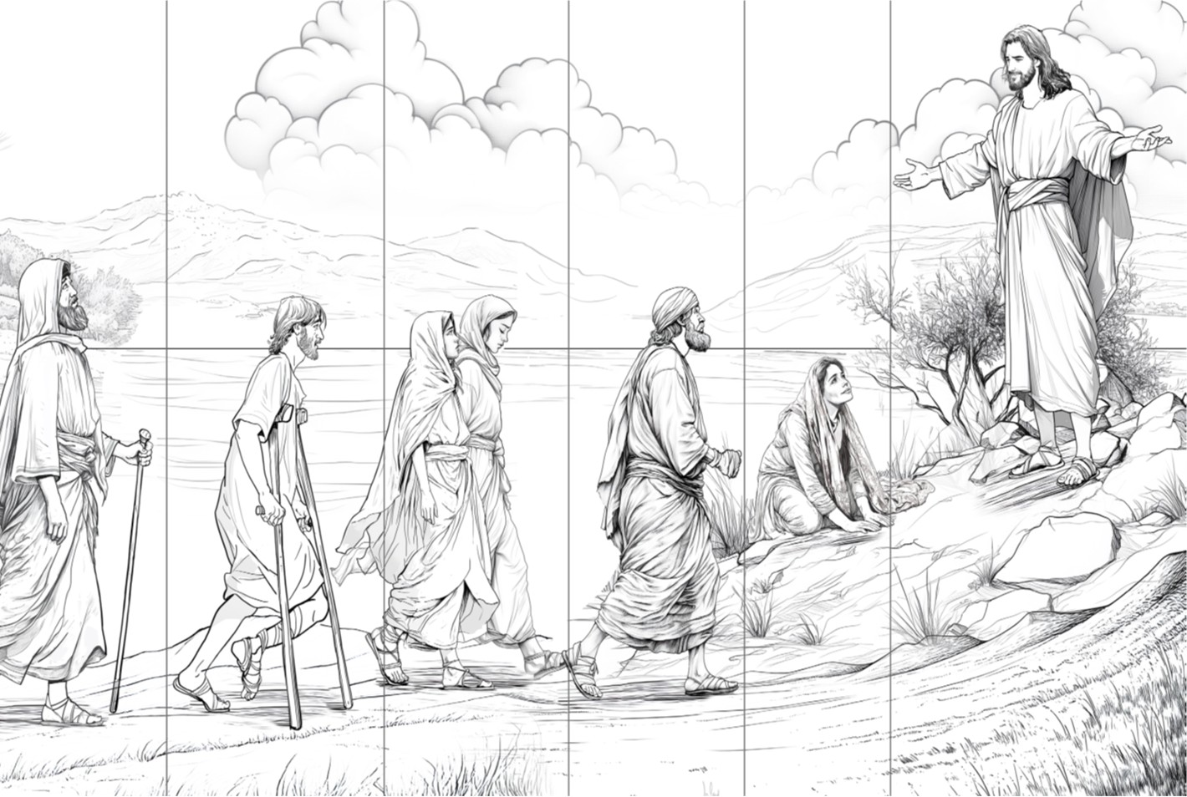
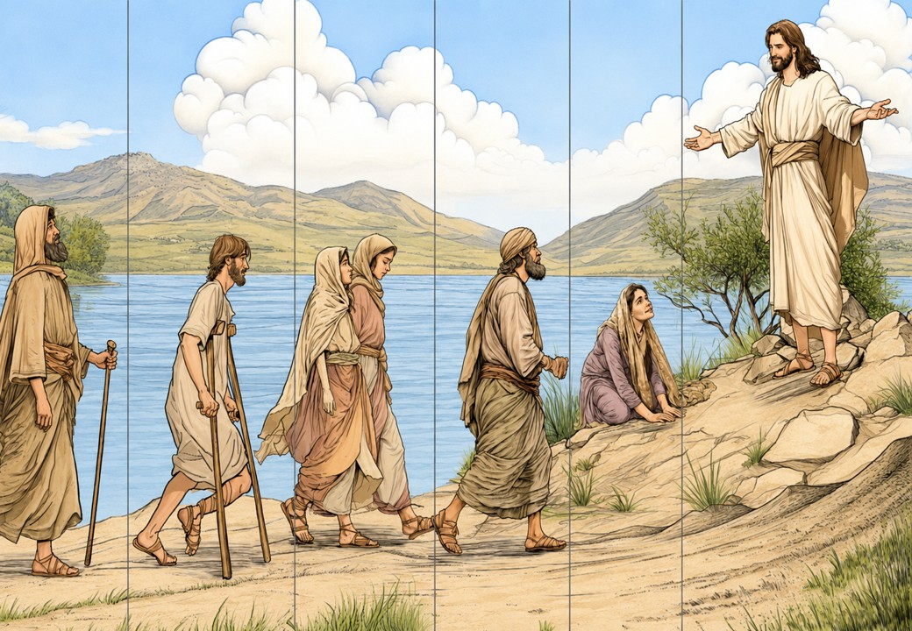
08
09
10
11
12
13

Slide 14
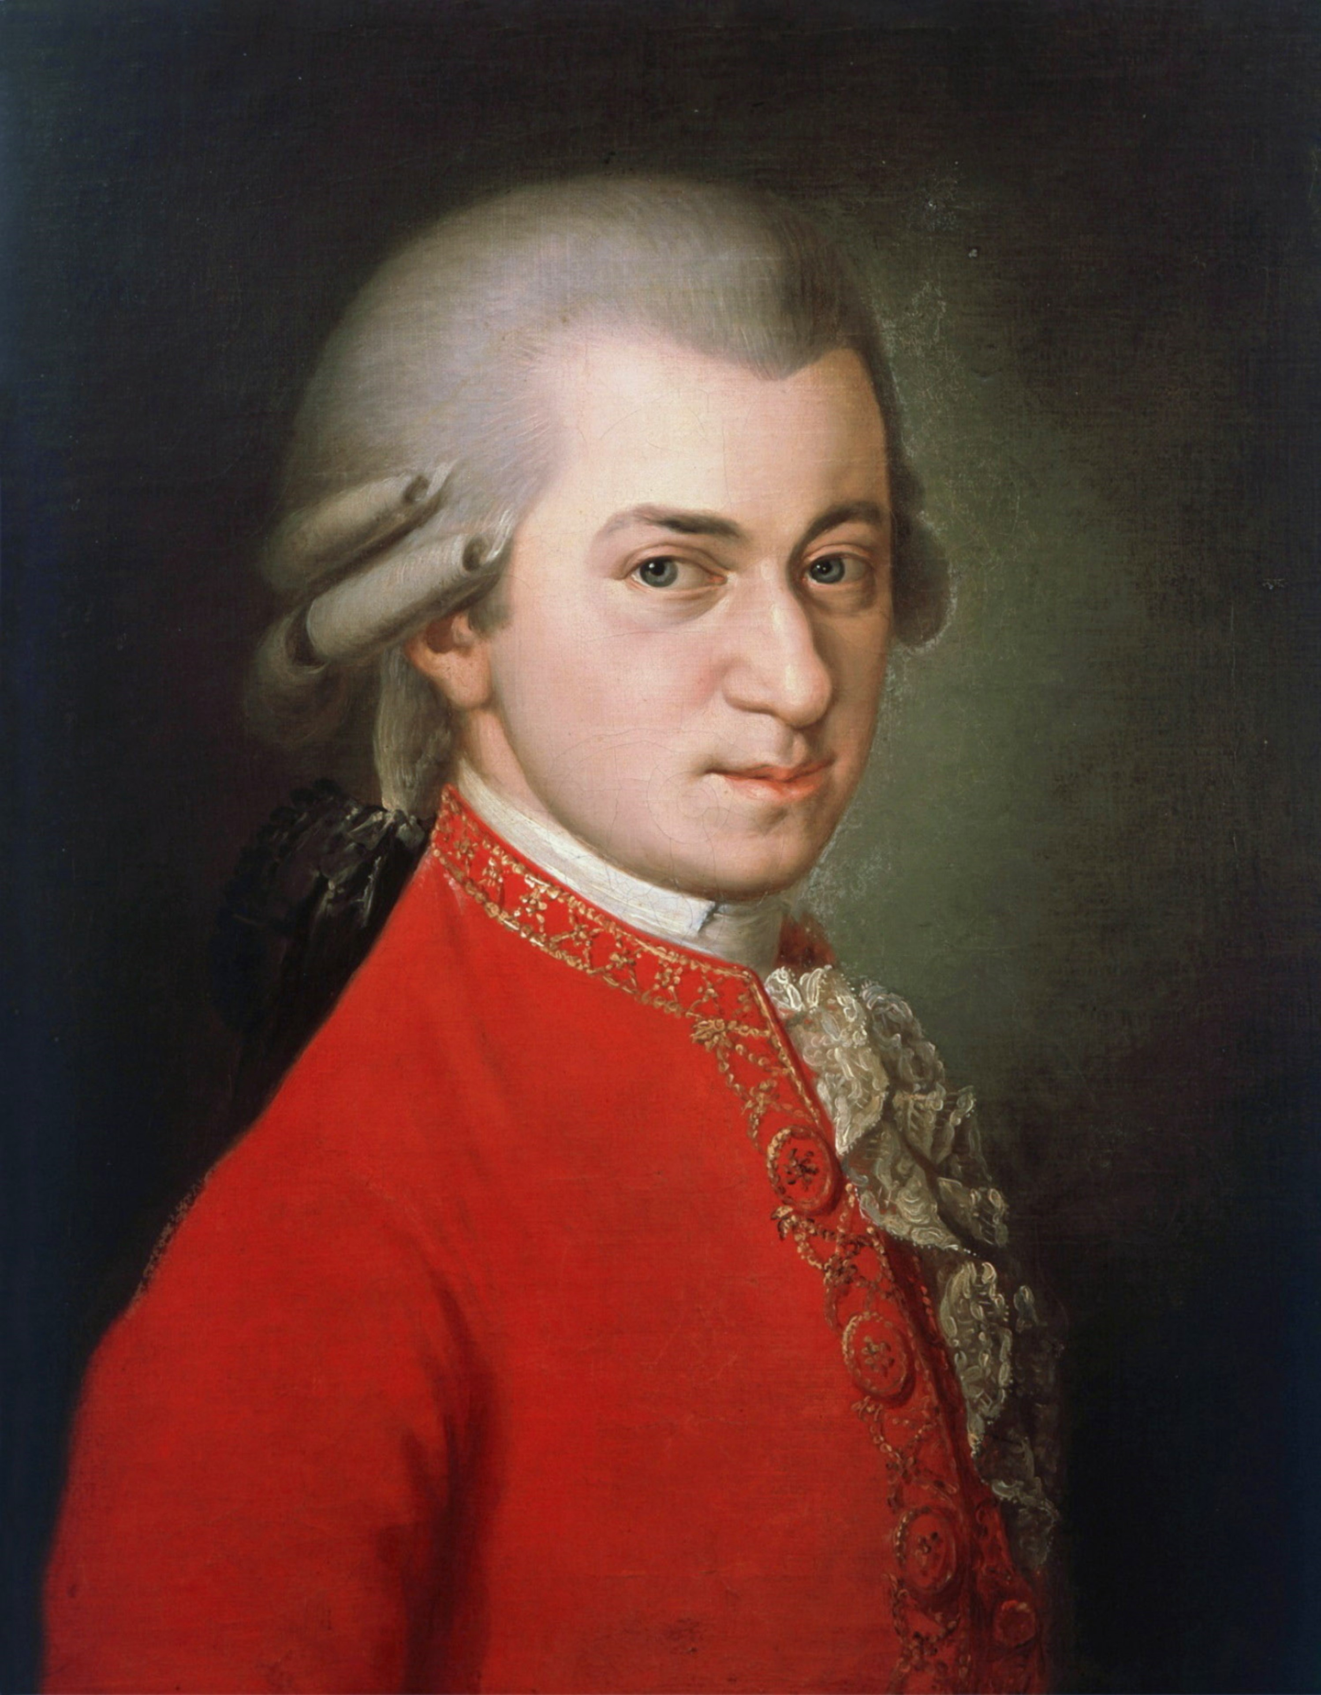
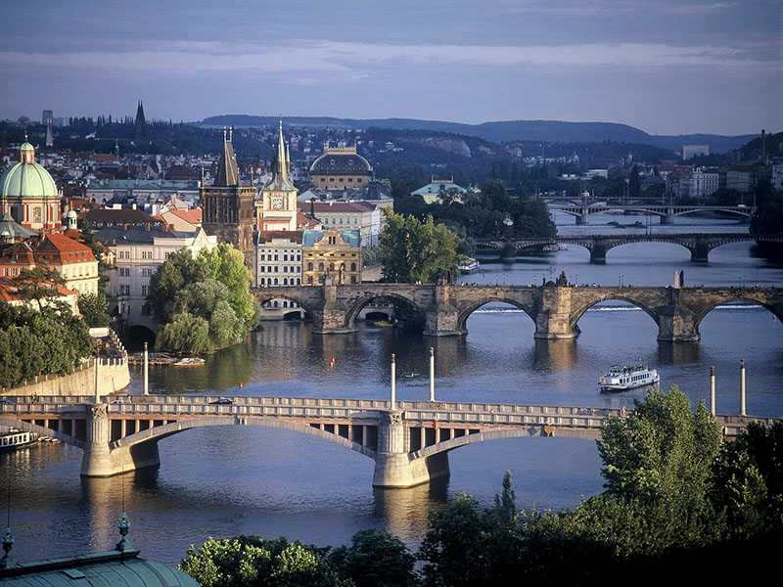
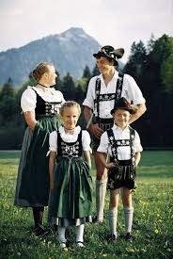
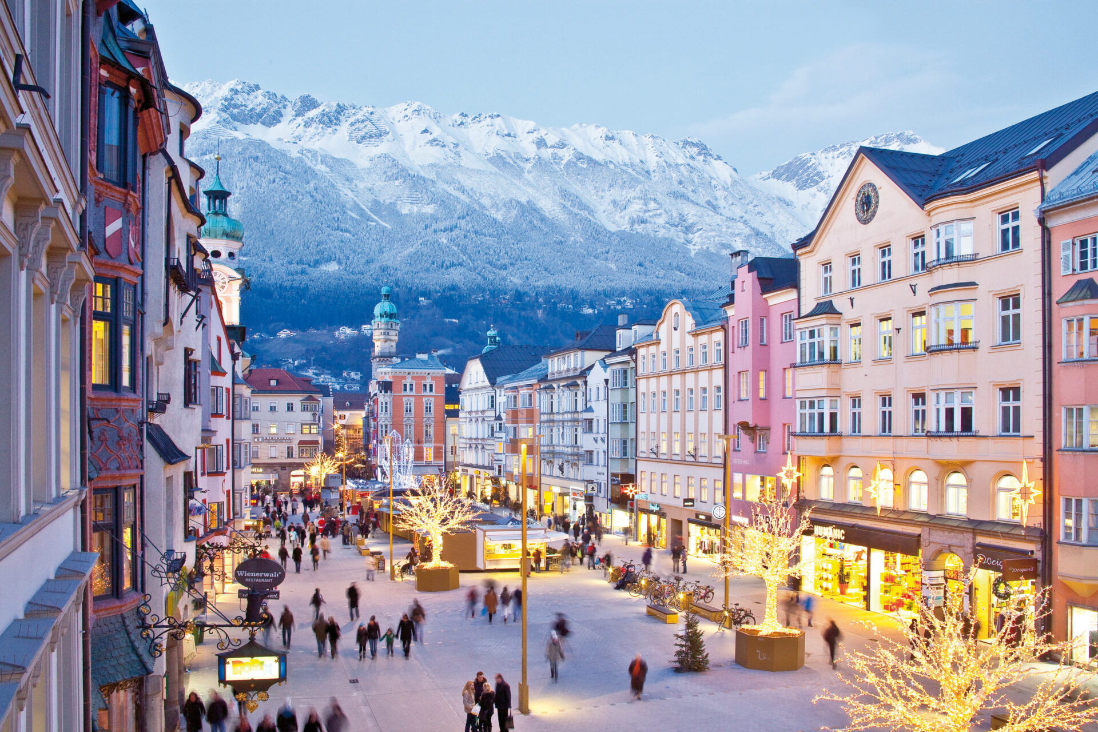

S03
Na Áustria, trajes típicos, como o Dirndl e o Lederhosen, são usados durante festivais – e, às vezes, até em dias comuns.
O país se destaca mundialmente em áreas como música, medicina, meio ambiente e tecnologia. Viena, a capital do país, é frequentemente chamada de “capital da música”. Grandes compositores de música clássica, como Mozart, Haydn, Schubert e Beethoven, viveram e trabalharam lá. Ainda hoje, a cidade sedia anualmente mais de 15 mil concertos. Mais de 60% do território da Áustria é montanhoso, mas as cidades são extremamente organizadas. Você pode esquiar pela manhã e, no mesmo dia, assistir a um concerto ou visitar um museu.
Mozart
Dirndl / Lederhosen
Viena
Dirndl (traje feminino)
Lederhosen (traje masculino)
Bandeira da Áustria
Innsbruck

Slide 15


Concurso 14/07/2026
Jesus é digno de Louvor e Adoração

Slide 16
1.
Qual o título da lição desta semana?
Jesus, Nosso Presente
Protegendo o Menino Jesus
Adorando o Bebê Jesus

Slide 17
2.
Qual é a Ideia Central da lição desta semana?
Deus pode guiar minha vida.
Jesus é digno do meu louvor e da minha adoração.
Jesus é o presente precioso de Deus para mim.

Slide 18
3.
Qual a referência do verso para decorar?
João 3:16
Salmo 146:1 e 2
Salmo 32:8

Slide 19
4.
Depois de visitarem Jesus os pastores voltaram ao campo fazendo o que?
Contando a todos sobre Jesus
Glorificando e louvando a Deus
Cantando hinos de louvor a Deus

Slide 20
5.
Quem no templo reconheceu Jesus como o Messias
Ana e Elcana
Maria e Simeão
Ana e Simeão

Slide 21
6.
Os sábios do Oriente foram a Jerusalém perguntar sobre o “rei dos judeus”. Quem levou eles a Jesus em Belém?
Os Sacerdotes
A estrela
Herodes

Slide 22
7.
Os sábios trouxeram presentes caros e que tinham um significado especial. Ouro, incenso e mirra. Qual o significado do incenso?
Jesus seria um sacerdote
Jesus seria um rei
Jesus seria morto

Slide 23
Concurso 14/07/2026
Entregue suas respostas

Slide 24
1.
Qual o título da lição desta semana?
Jesus, Nosso Presente
Protegendo o Menino Jesus
Adorando o Bebê Jesus

Slide 25
2.
Qual é a Ideia Central da lição desta semana?
Deus pode guiar minha vida.
Jesus é digno do meu louvor e da minha adoração.
Jesus é o presente precioso de Deus para mim.

Slide 26
3.
Qual a referência do verso para decorar?
João 3:16
Salmo 146:1 e 2
Salmo 32:8
“Louvado seja o Senhor! Que todo o meu ser louve o Senhor. Louvarei o Senhor enquanto eu viver; cantarei a meu Deus até o último suspiro”
Salmo 146:1,2

Slide 27
4.
Depois de visitarem Jesus os pastores voltaram ao campo fazendo o que?
Contando a todos sobre Jesus
Glorificando e louvando a Deus
Cantando hinos de louvor a Deus

Slide 28
5.
Quem no templo reconheceu Jesus como o Messias
Ana e Elcana
Maria e Simeão
Ana e Simeão

Slide 29
6.
Os sábios do Oriente foram a Jerusalém perguntar sobre o “rei dos judeus”. Quem levou eles a Jesus em Belém?
Os Sacerdotes
A estrela
Herodes

Slide 30
7.
Os sábios trouxeram presentes caros e que tinham um significado especial. Ouro, incenso e mirra. Qual o significado do incenso?
Jesus seria um sacerdote
Jesus seria um rei
Jesus seria morto

Slide 31
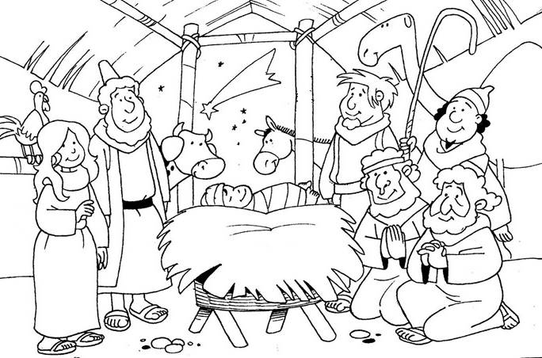
03
1. Rabo da vaca
2. Estrela no céu
3. Marcas no poste
4. Palha no berço
5. Pedras no chão
6. Pata do camelo
7. Palha no teto
7
2
3
6
1
4
5

Slide 33
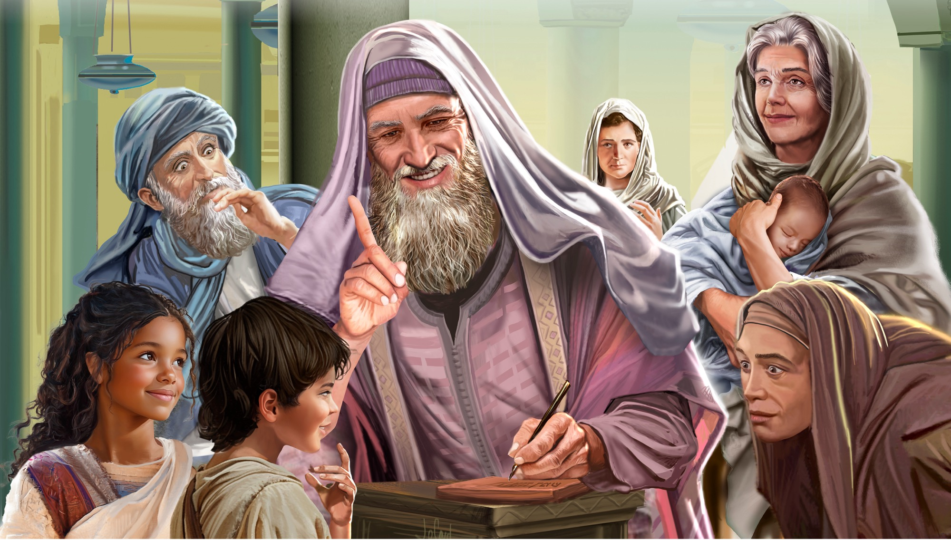
01
“Nada é impossível para Deus”
Lucas 1:37

Slide 34
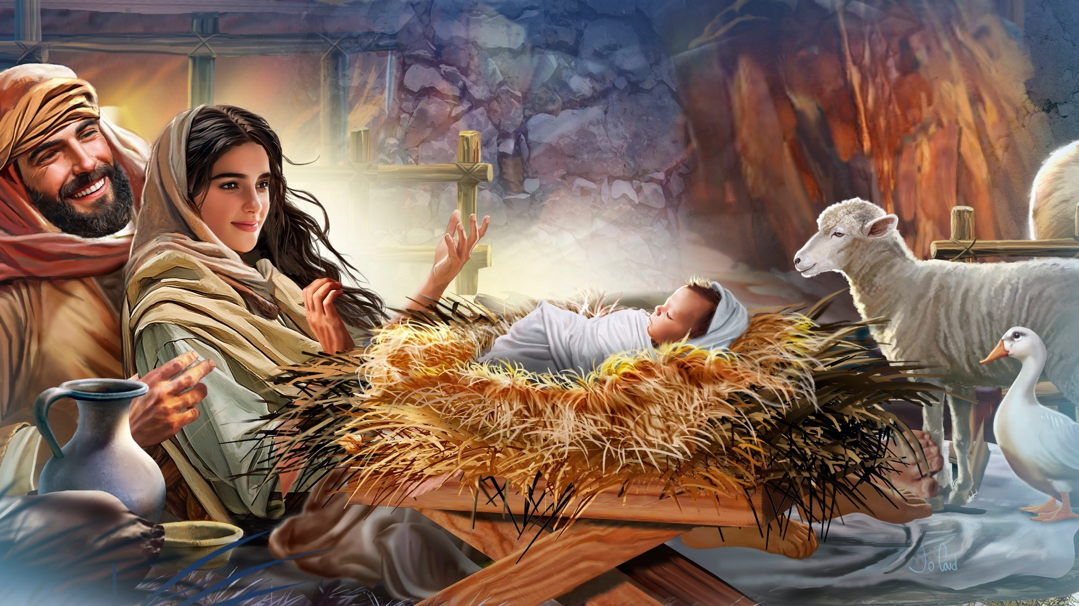
02
“Porque Deus amou tanto o mundo que deu Seu Filho único, para que todo o que Nele crer não pereça, mas tenha a vida eterna”
João 3:16

Slide 35

03
“Louvado seja o Senhor! Que todo o meu ser louve o Senhor. Louvarei o Senhor enquanto eu viver; cantarei a meu Deus até o último suspiro”
Salmo 146:1,2
“Porque Deus amou tanto o mundo que deu Seu Filho único, para que todo o que Nele crer não pereça, mas tenha a vida eterna”
João 3:16

Slide 36

Seguir a luz de uma lanterna
Você já seguiu algo para descobrir aonde levava?
Como você se sentiu?
Os sábios da história de hoje seguiram uma estrela. Por que?

Slide 37
03
Jesus é digno do meu louvor e da minha adoração

Slide 38
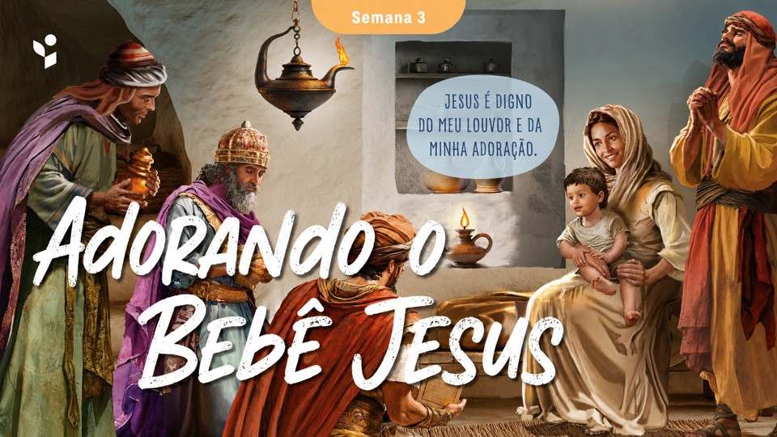

Slide 39
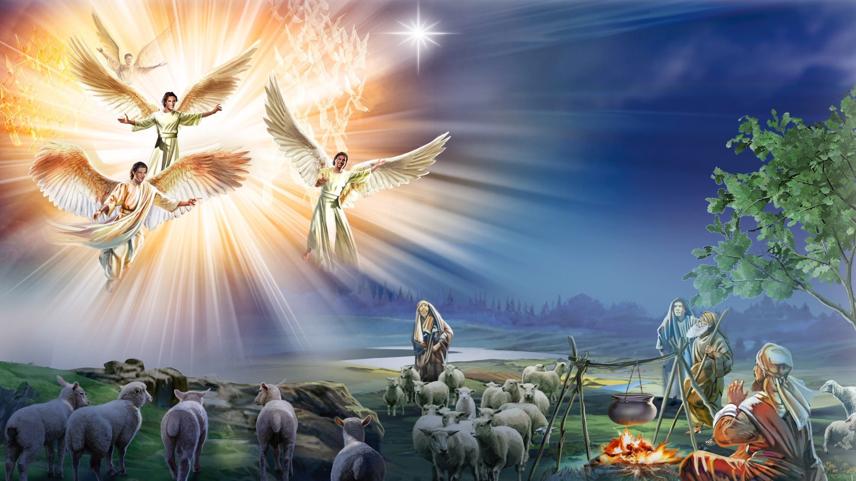
Lucas 2:9 a 14
⁹ E eis que o anjo do Senhor veio sobre eles, e a glória do Senhor os cercou de resplendor, e tiveram grande temor.
¹⁰ E o anjo lhes disse: Não temais, porque eis aqui vos trago novas de grande alegria, que será para todo o povo:
¹¹ Pois, na cidade de Davi, vos nasceu hoje o Salvador, que é Cristo, o Senhor.
¹² E isto vos será por sinal: Achareis o menino envolto em panos, e deitado numa manjedoura.
¹³ E, no mesmo instante, apareceu com o anjo uma multidão dos exércitos celestiais, louvando a Deus, e dizendo:
¹⁴ Glória a Deus nas alturas, paz na terra, boa vontade para com os homens.

Slide 40
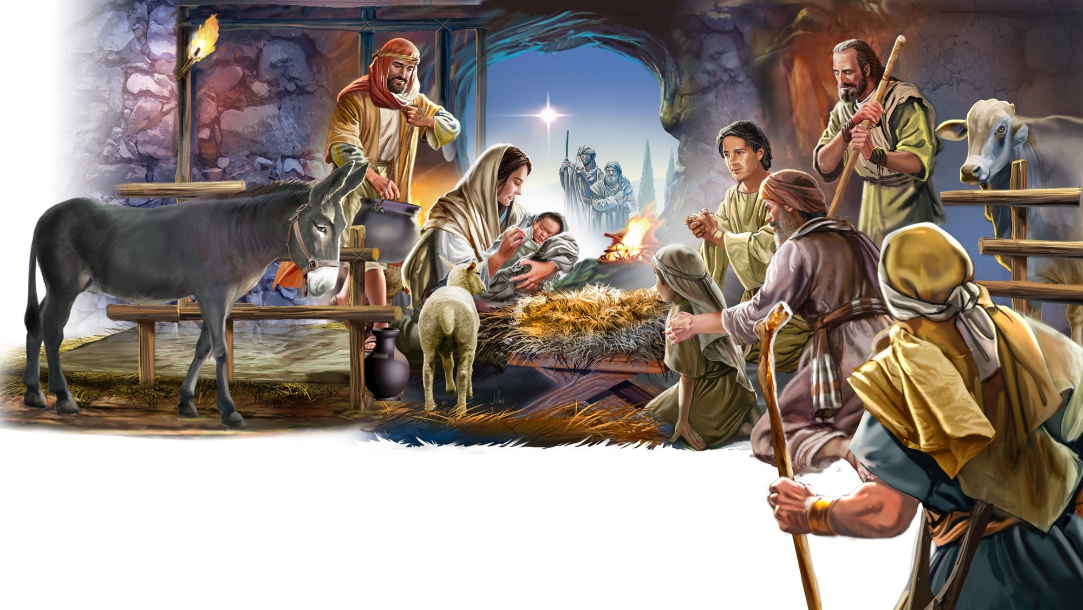
Lucas 2:11 e 12
¹¹ Pois, na cidade de Davi, vos nasceu hoje o Salvador, que é Cristo, o Senhor.
¹² E isto vos será por sinal: Achareis o menino envolto em panos, e deitado numa manjedoura.
Lucas 2:20
²⁰ E voltaram os pastores, glorificando e louvando a Deus por tudo o que tinham ouvido e visto, como lhes havia sido dito.

Slide 41

Dedicado:
Comprometido, leal ou ligado a algo ou alguém.
Por exemplo: Jesus foi dedicado ao Senhor.

Slide 42
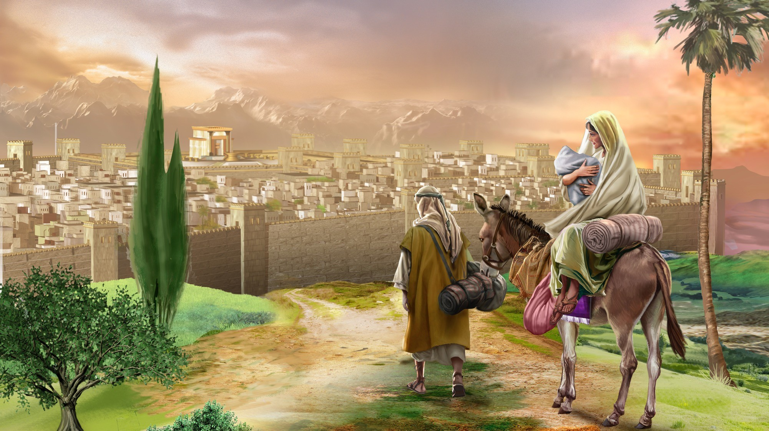
Salmo 78:4
⁴ Não os encobriremos aos seus filhos, mostrando à geração futura os louvores do Senhor, assim como a sua força e as maravilhas que fez.

Slide 43
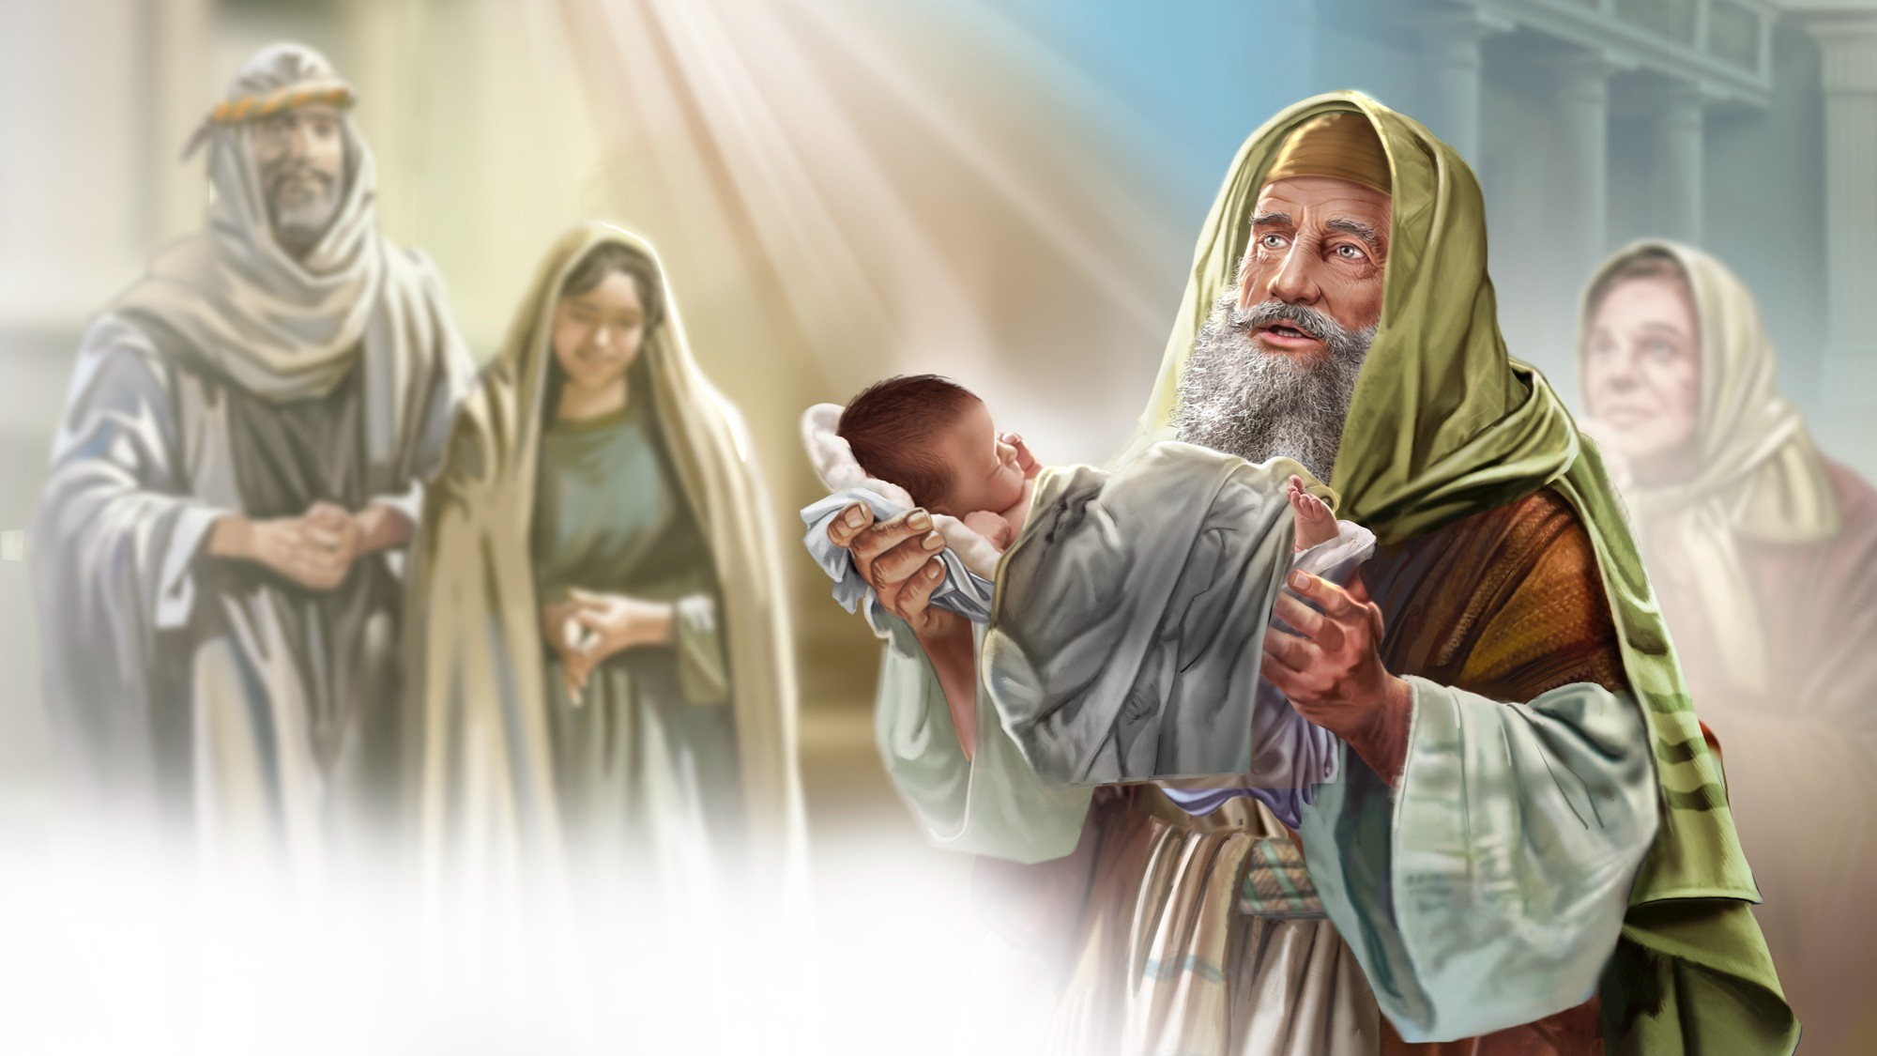
Lucas 2:28 a 32
²⁸ Ele, então, o tomou em seus braços, e louvou a Deus, e disse:
²⁹ Agora, Senhor, despedes em paz o teu servo, segundo a tua palavra;
³⁰ Pois já os meus olhos viram a tua salvação,
³¹ A qual tu preparaste perante a face de todos os povos;
³² Luz para iluminar as nações, e para glória de teu povo Israel.

Slide 44
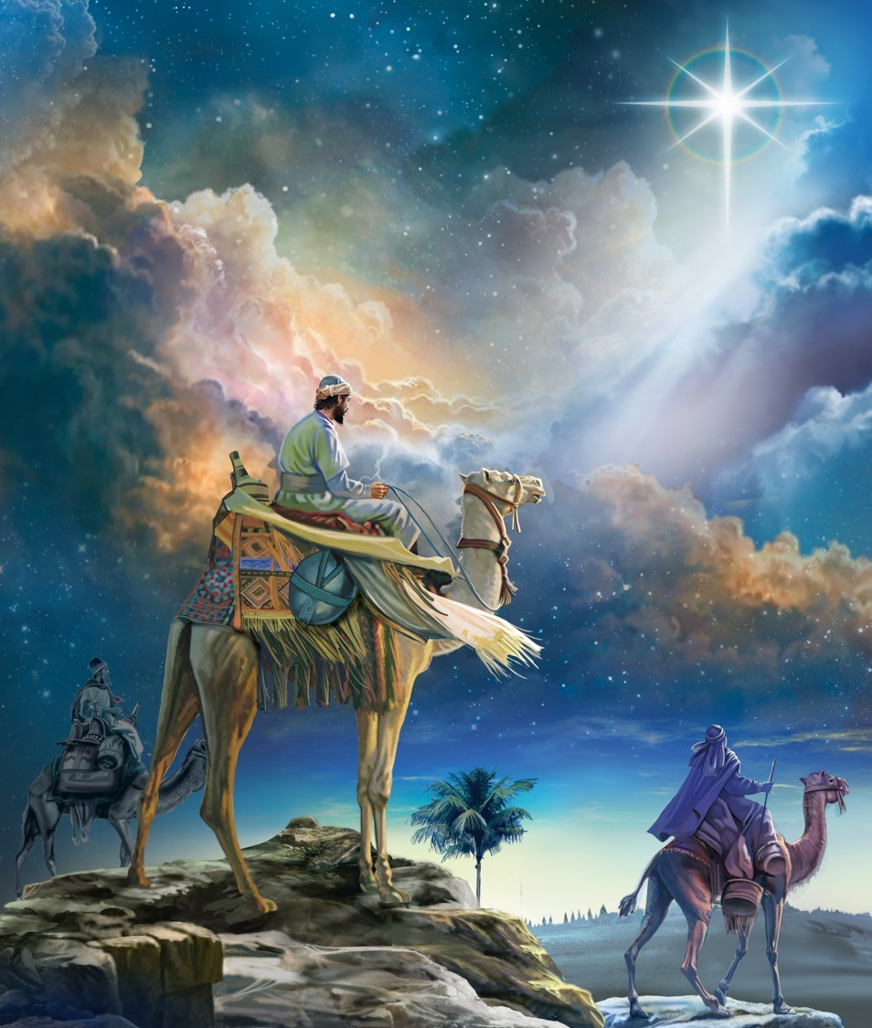
Mateus 2:2
...eis que uns magos vieram do oriente a Jerusalém,
² Dizendo: Onde está aquele que é nascido rei dos judeus? Porque vimos a sua estrela no oriente, e viemos a adorá-lo.

Slide 45
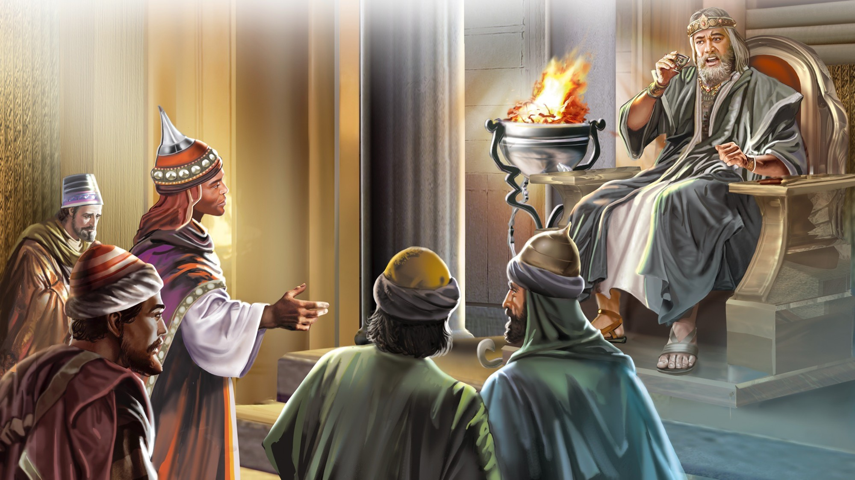
Mateus 2:7 e 8
⁷ Então Herodes, chamando secretamente os magos, inquiriu exatamente deles acerca do tempo em que a estrela lhes aparecera.
⁸ E, enviando-os a Belém, disse: Ide, e perguntai diligentemente pelo menino e, quando o achardes, participai-mo, para que também eu vá e o adore.

Slide 46
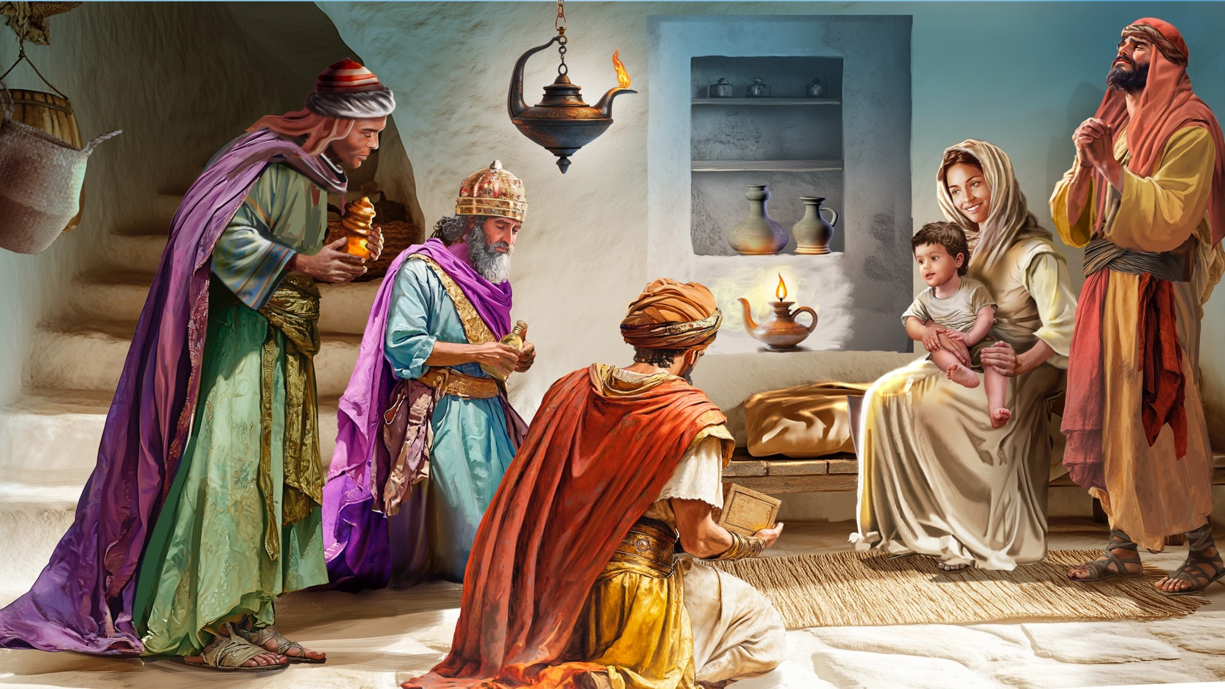
Mateus 2:11
¹¹ E, entrando na casa, acharam o menino com Maria sua mãe e, prostrando-se, o adoraram; e abrindo os seus tesouros, ofertaram-lhe dádivas: ouro, incenso e mirra.

Slide 47
Trocando Ideias
• O que as pessoas fazem quando seu coração está cheio de amor?
• Enquanto adora a Jesus, como você gosta de demonstrar que O ama?
• O que você pode fazer com as mãos? Com o corpo? Com o rosto? Com a boca? Com os olhos?

Slide 48
Louvor
“Buscarei, pois, Senhor,
a Tua presença.”
Salmo 27:8 (NAA)

Slide 49
03
Jesus é digno do meu louvor e da minha adoração

Slide 50
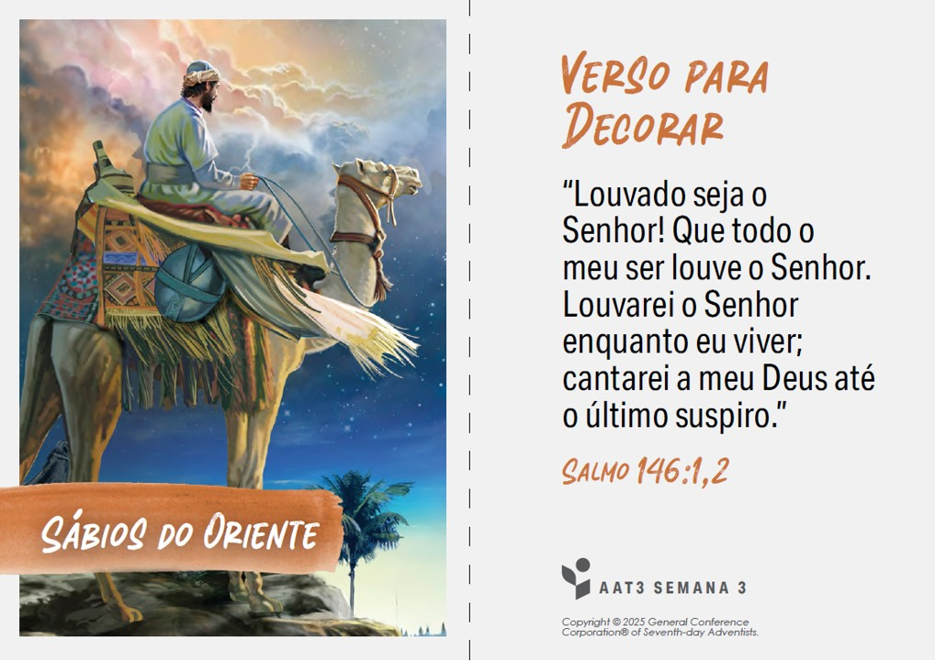
01
A visita dos Sábios do Oriente

Slide 51
03
Salmo 146: 1 e 2
“Louvado seja o Senhor! Que todo o meu ser louve o Senhor. Louvarei o Senhor enquanto eu viver; cantarei a meu Deus até o último suspiro”
Salmo 146:1 e 2
“Louve a Deus, o Senhor,
Ó Minha alma louve a Deus.
Louvarei enquanto eu viver,
enquanto eu existir.”
Salmo 146:1 e 2

Slide 52
Onde fica localizada a Índia?
Nossa história hoje vem de lá...
Índia

Slide 53
Era Natal na Índia. A mãe parou o que estava fazendo para ouvir atentamente o belo som de música.
Ela estava muito triste e preocupada. Seu filho de quatro anos, Anurag, não conseguia andar, ficar em pé nem se sentar. A mãe já o tinha levado a muitos médicos e hospitais, mas ninguém conseguiu ajudá-lo.
Olhando pela janela, ela viu, sentado na grama ao lado do rio Ganges, um grupo de cristãos cantando alegremente para Jesus. A mãe gostou muito da música. Ela nunca tinha ouvido nada parecido. Aquilo trouxe esperança ao seu coração.
A mãe não era cristã. Ela se perguntou se os cristãos poderiam ajudar seu filho. Pegando-o nos braços, levou-o para fora.
– Por favor, orem pelo meu filho – pediu a mãe ao grupo. – Orem para que ele consigas e sentar, ficar em pé e andar.

Slide 54
Sumanta, um missionário adventista do sétimo dia, assentiu com um grande sorriso. Ele havia reunido pessoas à beira do rio para adorar a Jesus no dia de Natal.
– Eu não sou nada; Deus é tudo. Se você conhecer Jesus Cristo, sua fé aumentará e seu filho será salvo.
A mãe percebeu que precisava ter fé nesse Deus. Ela havia adorado muitos deuses falsos durante sua vida, mas nunca havia adorado a Jesus.
Sumanta orou pelo pequeno Anurag. Ele também convidou a mãe para participar de um grupo de estudo bíblico. Durante três meses, a mãe estudou a Bíblia fielmente todos os dias, pois estava buscando Jesus. Seus novos amigos no grupo de estudo bíblico oraram por Anurag.
Depois de seis meses, a mãe tinha notícias emocionantes para compartilhar.
– Anurag consegue sentar-se sozinho!

Slide 55
A fé da mãe cresceu. Ela decidiu entregar seu coração a Jesus e ser batizada. Havia apenas um Deus a quem ela queria adorar agora: Jesus, o Deus que estava ajudando seu filho. Ele era digno de sua adoração.
Depois que a mãe foi batizada, Anurag continuou a ganhar força. Agora, ele consegue se sentar, ficar de pé e andar! Sua mãe está muito feliz. Ela está contente por adorar seu amado Salvador, Jesus. Ele tem sido muito bondoso com ela!
• Como Deus mostrou à mãe de Anurag que Ele é o único Deus verdadeiro, digno da adoração dela?

Slide 56
O desafio é:
Com sua família, pense em um parente (avô, avó, tio, primo) que talvez precise de encorajamento, ajuda ou paz.
Pense em uma forma criativa de se conectar com ele nesta semana por meio de uma música, carta ou mensagem de vídeo.

Slide 58
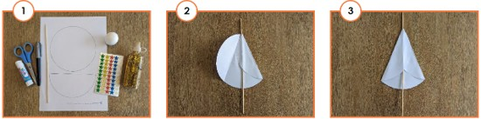
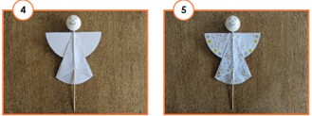
Anjos Voando
Materiais:
Molde da Arte da Semana 3 em cartolina branca, tesoura sem ponta, cola, palito de madeira, bola de isopor pequena, marcador preto, glitter ou caneta dourada, adesivos de estrela.
Importante: Fique atento(a) durante o manuseio dos palitos de madeira, a fim de evitar acidentes.
Instruções:
1. Recorte os moldes e posicione um palito de madeira no centro do círculo.
2. Dobre cada lado do círculo sobre o palito, um lado de cada vez, e cole-o no lugar.
3. Cole o semicírculo na parte de trás do círculo com a borda reta para cima. Desenhe um rosto na bola de isopor e encaixe-a na parte superior do palito.
4. Decore o anjo com adesivos e glitter (ou caneta dourada) e deixe secar.

Slide 59
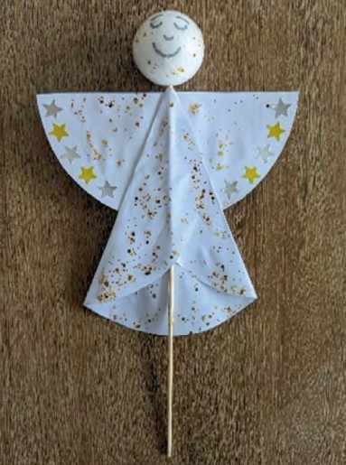
Anjos Voando
Com quem você poderia compartilhar a história de hoje?
Utilize a arte que você fez para compartilhar a história e sua mensagem com pelo menos mais uma pessoa durante esta semana.

Slide 60
03
Jesus é digno do meu louvor e da minha adoração

Slide 61
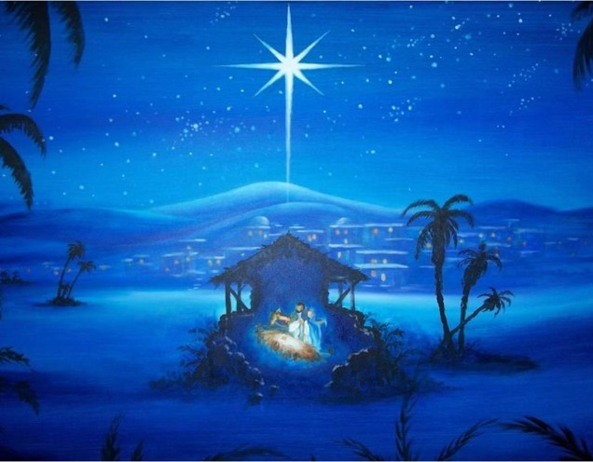
Ponto de Ensino
A estrela que os pastores e os sábios viram era realmente uma estrela? Na verdade, o que era?
Era um coral inteiro de anjos cheios de expectativa para cantar um hino de louvor a Deus.

Slide 62
21. Que o Bom Deus nos Acompanhe
Já findou a nossa escola aqui.
E então nós vamos nos despedir.
Já findou a nossa escola aqui.
E então nós vamos nos despedir.
Que o Bom Deus nos acompanhe, então.
Até logo, amigos.
Que o Bom Deus nos acompanhe, então.
Até logo, amigos.

Slide 65

Olá Professores
Agora os hinos tem o ícone para reproduzir o áudio do hino: clicar no ícone: à esquerda do slide com a letra do hino
Não esqueça de fazer a arte da semana antes de levar à classe...
Assim você poderá ajudar melhor os alunos a realizarem a tarefa.
O arquivo “Caça Palavras” com um caça palavras do verso bíblico é para ajudar os alunos que não tem lição a terem algum material para estudar. É sempre distribuído no sábado anterior para que o aluno possa estudar durante a semana.
Se quiserem colaborar com ideias utilize o meu e-mail:
ruy.ernesto.virtual@gmail.com
Ruy Ernesto N Schwantes

Slide 66
Querido professor da Escola Sabatina,
Faz bem parar e relembrar tudo o que Deus fez por nós. Acordar para um novo dia, ouvir risos preenchendo a casa ou observar as nuvens passando sobre campos banhados pela chuva são alguns dos sinais do amor e cuidado de Deus. Quando louvamos a Deus, reconhecemos quem Ele é e todas as coisas maravilhosas que Ele faz em nossa vida.
Quando vemos o poder de Deus e Seu grande amor por nós, não podemos deixar de louvá-Lo e adorá-Lo. Essa foi a experiência dos pastores no campo, de Simeão e Ana no templo e dos sábios do Oriente. Essas pessoas eram profundamente dedicadas a Deus e esperaram pacientemente por seu Redentor. Elas viveram em uma postura de expectativa e adoração. Deus não as decepcionou. Elas foram as primeiras pessoas a acolher Seu Filho, o maior presente que o mundo já recebeu. Que recompensa! Sua gratidão naturalmente transbordou em adoração e louvor.
“Tu és digno, ó Senhor e nosso Deus, de receber glória, honra e poder. Pois criaste todas as coisas, e elas existem porque as criaste segundo a Tua vontade” (Apocalipse 4:11).
Ao explorar a história desta semana com seus alunos, que vocês se lembrem mais uma vez de quem Deus é e de Suas obras poderosas, e saibam que somente Ele é digno de ser louvado.

Slide 67
03. Adorando o Bebê Jesus
“Louvado seja o Senhor! Que todo o meu ser louve o Senhor. Louvarei o Senhor enquanto eu viver; cantarei a meu Deus até o último suspiro”
Salmo 146:1,2
Saber que Jesus é digno de louvor e adoração.
Sentir o desejo de seguir Jesus e de se dedicar a Ele.
Responder louvando e adorando a Deus.
Jesus é digno do meu louvor e da minha adoração

Slide 68
03. Adorando o Bebê Jesus
4. O Filho
5. O Espírito Santo
9. Vida, Morte e Ressurreição de Cristo
11. Crescimento em Cristo
18. O Dom de Profecia
21. Mordomia
25. A Segunda Vinda de Cristo
Anjos visitaram um grupo de pastores que aguardava o Messias prometido. Foi revelado aos pastores onde encontrar Jesus e eles correram para adorá-Lo, contando depois a outros sobre a Sua chegada. Simeão e Ana eram muito dedicados a Deus. Eles louvaram e adoraram o Bebê Jesus quando O viram. Os sábios do Oriente estudavam as Escrituras e tomaram conhecimento do Salvador. Eles seguiram a estrela de Deus até O encontrarem em Belém, onde O adoraram e levaram presentes.
Jesus é digno do meu louvor e da minha adoração

Slide 69
https://mais.cpb.com.br/licao-infantil/

Slide 70


